Slide 1
GitHub Copilot y GitHub Copilot Chat

Slide 2


GitHub Copilot es una herramienta desarrollada por OpenAI y GitHub que utiliza modelos de lenguaje avanzados para generar código automáticamente Anunciada por GitHub el 29 junio de 2021 como Technical Preview hasta el 21 de junio de 2022 donde se vuelve disponible por suscripción
¿Qué es GitHub Copilot?
Notes:
Está diseñada para ayudar a los desarrolladores a escribir código más rápido y con menos errores.
Se puede integrar en varios IDEs de desarrollo como:
Visual Studio Code
Visual Studio
Neovim
JetBrains IDEs

Slide 3
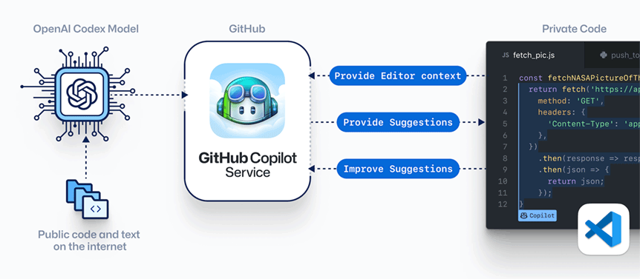
GitHub Copilot funciona utilizando modelos de lenguaje avanzados y aprendizaje automático para analizar el contexto del código que estás escribiendo.
¿Cómo funciona?
Notes:
Una vez que tiene suficiente información sobre el contexto, genera sugerencias de código para completar la tarea actual.
Estas sugerencias de código se basan en patrones de código aprendidos de otros proyectos de GitHub y de otros lugares en la web.
El usuario puede aceptar, rechazar o modificar estas sugerencias para ajustarlas a sus necesidades.
GitHub Copilot también puede aprender de la retroalimentación de los usuarios para mejorar las sugerencias de código en el futuro.

Slide 4

GitHub Copilot es compatible con varios lenguajes de programación, lo que lo hace útil para un amplio espectro de desarrolladores (enlace) Lenguajes: C, C++, C#, Go, Java, JavaScript, PHP, Python, Ruby, Scala y TypeScript.
Gestores: Go modules, Maven, Gradle, NPM, Yarn, Composer, Precise, Pip, RubyGems
¿Qué lenguajes de programación soporta?
Notes:
Los lenguajes centrales y administradores de paquetes para las características de GitHub son:
C, C++, C#, Go, Java, JavaScript, PHP, Python, Ruby, Scala y TypeScript.
Go modules, Maven, Gradle, NPM, Yarn, Composer, Precise, Pip, RubyGems
Mas allá de lo anterior, los desarrolladores pueden aprovechar la herramienta independientemente del lenguaje de programación que estén utilizando.
Cada lenguaje de programación tiene su propio conjunto de patrones de código y soluciones a problemas comunes que GitHub Copilot ha aprendido y puede utilizar para generar sugerencias de código.

Slide 5

El modelo de GitHub Copilot se entrena utilizando datos de código fuente de proyectos de GitHub y de otras fuentes en la web.
El modelo utiliza técnicas de aprendizaje automático para aprender patrones de código y soluciones a problemas comunes.
¿Cómo se entrena el modelo de GitHub Copilot?
Notes:
Una vez que el modelo está entrenado, puede generar sugerencias de código relevantes para el contexto actual del código que se está escribiendo.
La retroalimentación de los usuarios también se utiliza para mejorar el modelo y aprender nuevos patrones de código y soluciones.
A medida que el modelo aprende y mejora, las sugerencias de código generadas por GitHub Copilot deberían ser cada vez más precisas y útiles para los desarrolladores.

Slide 6
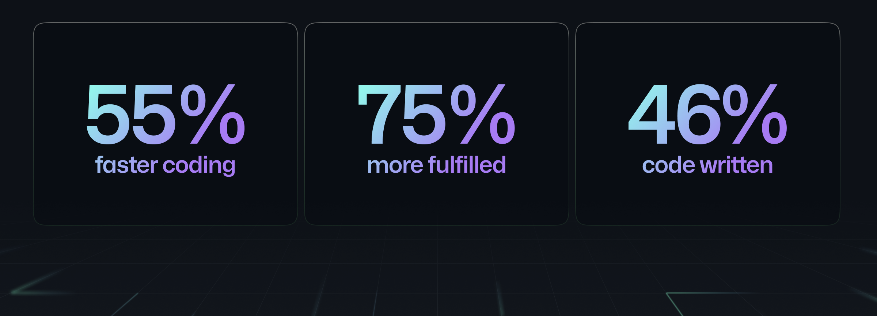
Una de las principales ventajas es que ahorra tiempo al generar código automáticamente, lo que permite a los desarrolladores enfocarse en tareas más complejas y de mayor valor (enlace)
Ventajas de usar GitHub Copilot
GitHub Copilot helps developers code faster, feel more fulfilled at work, and generates up to 46% of all code.
Notes:
Además, GitHub Copilot ayuda a los desarrolladores a aprender nuevos patrones de código y a mejorar su estilo de programación al sugerir soluciones relevantes y bien escritas.
La generación automática de código también reduce los errores y aumenta la calidad del código generado.
Por último, la integración con los IDEs permite una experiencia de desarrollo más fluida y eficiente para los desarrolladores.

Slide 7

A veces, las sugerencias de código generadas por GitHub Copilot pueden ser incorrectas o inseguras, lo que significa que los desarrolladores deben estar atentos y revisar cuidadosamente el código generado antes de utilizarlo. Codex o LLM como GPT (Capacidades emergentes)
Limitaciones de GitHub Copilot
Notes:
Aunque GitHub Copilot ofrece varias ventajas para los desarrolladores, también tiene algunas limitaciones.
Además, las sugerencias de código pueden ser irrelevantes o no estar bien ajustadas al contexto, lo que significa que los desarrolladores pueden tener que pasar tiempo revisando y ajustando las sugerencias generadas.
Se espera que sus limitaciones se vayan solucionando a medida que se mejora el modelo y se incorporen nuevas funciones (ej. Explicación del código, refactoring, etc.)

Slide 8
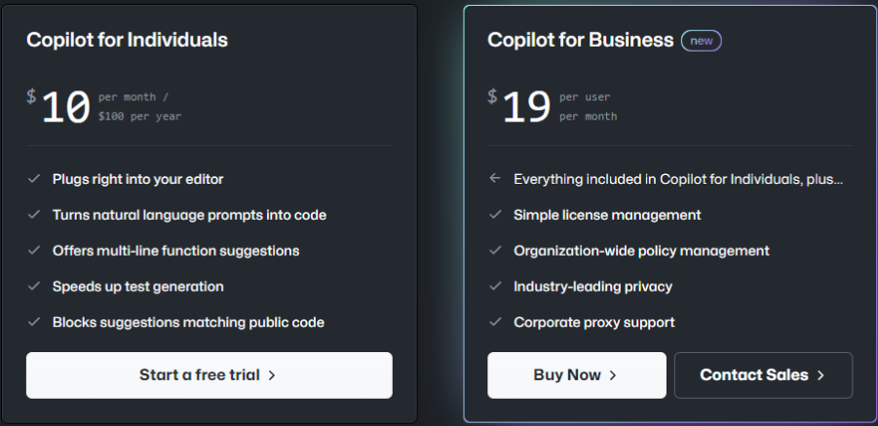
Actualmente, GitHub Copilot se encuentra en disponible a través de dos tipos de suscripciones (enlace)
La licencia a usar será la Business y para la POC se tendrán en torno a unas 100 a 120 licencias disponibles por aproximadamente 2 meses
Licencia
Notes:
La suscripción Empresarial permite:
Un modelo de IA más potente: Nuevos algoritmos de modelado mejoran la calidad de las sugerencias de código.
Filtrado de vulnerabilidades de seguridad basado en IA: GitHub Copilot bloquea automáticamente sugerencias de código inseguras comunes al abordar problemas como credenciales codificadas, inyecciones de SQL e inyecciones de ruta.
Soporte de proxy VPN: GitHub Copilot funciona con VPN, incluyendo certificados autofirmados, de modo que los desarrolladores pueden usarlo en cualquier entorno de trabajo.

Slide 9
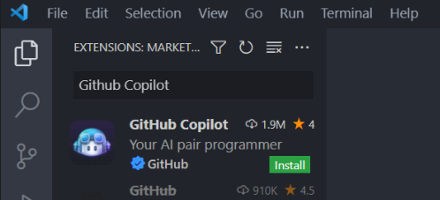
Para utilizar GitHub Copilot, los desarrolladores deben tener una cuenta en GitHub y solicitar acceso al grupo de GitHub Copilot Bancolombia con el siguiente formulario: Poc Github Copilot (mcas.ms)
Una vez que tengan acceso, pueden utilizar el plugin de GitHub Copilot. Para validar como instalar GitHub Copilot en cada uno de los IDEs indicado se puede seguir la siguiente documentación oficial (enlace)
¿Cómo se puede utilizar GitHub Copilot?
Notes:
Para utilizar la herramienta, simplemente se debe empezar a escribir código en Visual Studio Code, y GitHub Copilot generará automáticamente sugerencias de código relevantes basadas en el contexto actual.
Los desarrolladores pueden aceptar, rechazar o modificar estas sugerencias para ajustarlas a sus necesidades.

Slide 10
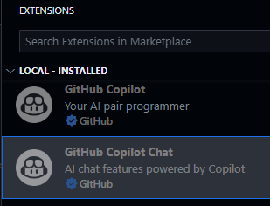
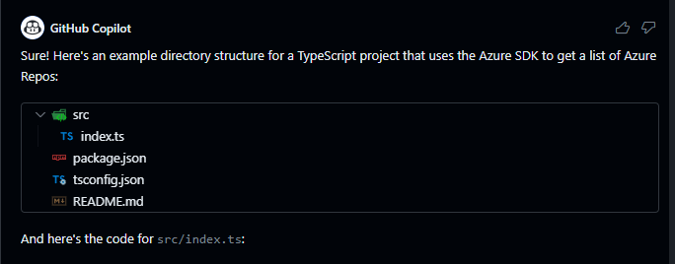
GitHub Copilot Chat es una interfaz de chat que te permite hacer y recibir respuestas a preguntas relacionadas con la codificación. La interfaz de chat le proporciona un acceso rápido y conveniente a la información de codificación y soporte sin necesidad de navegar por documentación compleja o buscar en foros en línea. GitHub Copilot Chat - Visual Studio Marketplace
GitHub Copilot Chat
Notes:
Para utilizar la herramienta, simplemente se debe empezar a escribir código en Visual Studio Code, y GitHub Copilot generará automáticamente sugerencias de código relevantes basadas en el contexto actual.
Los desarrolladores pueden aceptar, rechazar o modificar estas sugerencias para ajustarlas a sus necesidades.

Slide 11

GitHub Copilot es una herramienta innovadora que utiliza la inteligencia artificial para mejorar el proceso de desarrollo de software.
Es importante tener en cuenta que GitHub Copilot no reemplaza la habilidad y experiencia de los desarrolladores, sino que los complementa y ayuda a generar código más rápido y con menos errores.
Conclusiones
Notes:
La herramienta es compatible con varios lenguajes de programación y se integra en varios IDEs, lo que hace que sea fácil de usar y accesible para muchos desarrolladores.
En resumen, GitHub Copilot es una herramienta emocionante que promete mejorar aún más en el futuro y cambiar la forma en que los desarrolladores crean código.

Slide 12
Website: GitHub Copilot · Your AI pair programmer
Documentation: GitHub Copilot documentation - GitHub Docs
Blog: You searched for github copilot | The GitHub Blog
FAQ: enlace
Extensiones: GitHub Copilot - Visual Studio Marketplace
GitHub Copilot Chat - Visual Studio Marketplace
Integracion con VSCode: - Usa GitHub Copilot para mejorar tu codificación con IA (visualstudio.com) - Visual Studio Code y GitHub Copilot AI - Visual Studio Code agosto de 2023 Videos internos: - githubCopilot.mp4 (mcas.ms)
Dojo Github Copilot-20230331_080455-Grabación de la reunión.mp4 (mcas.ms)
Disclaimer: - Nota de transparencia de GitHub Copilot Chat - Documentos de GitHub
Errores conocidos: - copilotInstalacionErrorCerts.docx (mcas.ms)
Enlaces de interés

